Slide 1
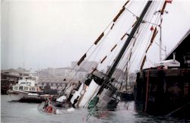
Plastiquage du rainbow warrior
Fait par Alexis Poulin
Où : Nouvelle-Zélande
Quand: 10 Juillet 1985
Quoi: explosion
Conséquence: Mort de Fernando pereira
Pourquoi est-il mort?:
Pays: France
Il voulait tester des armes nucléaires et Greenpeace voulait s’y interposer
PM 1: François Miterant
PM 2: Laurent Fabius
Enquête: Démission de Laurent Fabius
Les services secret voulait aborder le navire

